Slide 1
¿A quién conviene llamar?
UTN FRBA · CIENCIA DE DATOS · TRABAJO PRÁCTICO FINAL
Predicción de suscripción a una campaña de marketing bancaria
45.211 clientes · 4 modelos · PCA
Grupo 7 · 5 de noviembre de 2026
Notes:
Apertura (30 s). El banco nos pidió predecir qué clientes se van a suscribir a una campaña de marketing. Lo trabajamos en tres notebooks: EDA, preprocessing y machine learning. Vamos a contar qué encontramos en los datos, qué decisiones tomamos, qué modelos probamos y con qué resultado.

Slide 2
Pocos suscriben, y llamar a todos no escala
EL PROBLEMA
El pedido
Predecir qué clientes se van a suscribir (variable Subscription) a partir de 16 variables del cliente y de la campaña.
11,7%
La trampa
Un modelo que siempre dice “no suscribe” acierta el 88,3% sin aprender nada.
de los 45.211 clientes contactados se suscribió a la campaña
El uso real
Una lista de clientes ordenada por propensión, para priorizar las llamadas.
Bank Subscription · TP Final Ciencia de Datos
2
Notes:
(1 min) El dataset tiene 45.211 clientes y solo el 11,7% se suscribió: el target está muy desbalanceado. Eso condiciona todo lo que sigue. Primero, la accuracy no sirve: decir siempre “no” da 88,3%. Segundo, el split tiene que ser estratificado. Y tercero, pensamos el modelo como lo usaría el banco: no para dar un sí/no perfecto, sino para ordenar a los clientes y decidir a quién llamar primero.

Slide 3
16 variables en cuatro grupos
EL DATASET
Perfil del cliente
Situación financiera
Campaña actual
Campañas anteriores
Age
edad
Credit
crédito en default
Contact
medio de contacto
Pdays
días desde el último contacto (−1 = nunca)
Job
tipo de empleo
Balance
saldo promedio anual (€)
Last Contact Day / Month
día y mes del último contacto
Marital Status
estado civil
Housing Loan
préstamo hipotecario
Campaign
llamadas en esta campaña
Previous
contactos previos
Education
nivel educativo máximo
Personal Loan
préstamo personal
Last Contact Duration
duración de la llamada · eliminada
Poutcome
resultado de la campaña anterior
Target · Subscription: 1 si el cliente se suscribe a la campaña, 0 si no
Bank Subscription · TP Final Ciencia de Datos
3
Notes:
(1 min) Antes de entrar al análisis, qué tenemos. 16 variables predictoras más el target, que se agrupan en cuatro bloques: el perfil del cliente (edad, empleo, estado civil, educación), su situación financiera (default, saldo, préstamos hipotecario y personal), datos de la campaña actual (medio, fecha del último contacto, cantidad de llamadas y la duración de la llamada, que después vamos a sacar) y el historial de campañas anteriores (Pdays, Previous y Poutcome). Spoiler: este último bloque va a ser el más importante. El target es Subscription: 1 si suscribe, 0 si no.

Slide 4
Datos incompletos, pero sin sesgo: imputamos
EDA · CALIDAD DE LOS DATOS
71,7%
11–13%
100%
0
de las filas tiene al menos un nulo. Borrarlas = perder 3 de cada 4 clientes.
tasa de suscripción cuando falta el dato, igual a la general (11,7%): faltantes al azar.
de coincidencia entre Pdays = −1 y Previous = 0: regla para imputar Pdays.
duplicados. Outliers (saldos, llamadas) son reales: se conservan.
Imputación: moda en Credit, Personal Loan y Marital Status · mediana en Age y Balance · categoría “unknown” en Job, Education y Housing Loan
Bank Subscription · TP Final Ciencia de Datos
4
Notes:
(1 min) Lo primero que miramos fue la calidad. Hay nulos en 9 columnas (11% y 17%), dispersos: el 71,7% de las filas tiene al menos uno, así que borrar no era opción. Chequeamos si faltar el dato se asocia con suscribir: la tasa es prácticamente la misma (entre 11,0% y 12,8% vs 11,7%), así que son aleatorios y alcanza con imputación simple. Para Pdays usamos la lógica del negocio: si Previous es 0, nunca fue contactado, entonces −1. Housing Loan va a “unknown” porque está 50/50 y la moda metería mucho error. Outliers: los mantenemos porque son situaciones reales (descubiertos, saldos altos); en lugar de eliminarlos aplicamos logaritmo.

Slide 5
El historial con el banco pesa más que el perfil
EDA · QUÉ SE ASOCIA CON SUSCRIBIR
Campaña anterior exitosa
64,7%
Estudiantes
28,9%
El mes refleja estrategia
Jubilados
23,4%
Mayo, el mes de más llamados, tiene la peor tasa. En los meses de pocos contactos se llamó a clientes con éxito previo (13–24% vs 3,3%).
Sin préstamo hipotecario
16,7%
Educación terciaria
14,8%
Tasa general
11,7%
Con préstamo hipotecario
7,7%
Operarios (blue-collar)
7,3%
Continuas: señal débil
Con préstamo personal
6,7%
Ninguna supera 0,11 de correlación con el target. La señal está en las categóricas.
Medio de contacto desconocido
4,1%
Tasa de suscripción por segmento
Bank Subscription · TP Final Ciencia de Datos
5
Notes:
(1:30) El hallazgo principal del EDA: el historial con el banco. Quien suscribió en la campaña anterior vuelve a hacerlo en el 64,7% de los casos, más de 5 veces la media. En azul, los segmentos por encima de la tasa general; en naranja, por debajo. Estudiantes y jubilados suscriben mucho más; los endeudados (hipoteca, préstamo personal) bastante menos. El mes parecía estacionalidad, pero no: en los meses masivos (mayo–julio) casi no había clientes con éxito previo, y en los meses chicos se los eligió a propósito. Es selectividad de la campaña. Por último, las variables continuas casi no correlacionan con el target (máximo 0,11 en Pdays): anticipa que la señal la van a dar las categóricas y que el problema no es fácil.

Slide 6

La duración de la llamada llega tarde: se conoce junto con el resultado
VARIABLE ELIMINADA · LAST CONTACT DURATION
1 · ANTES DE LLAMAR
2 · LA LLAMADA
3 · FIN DE LA LLAMADA
El modelo tiene que decidir a quién llamar
El cliente acepta o rechaza la oferta
Recién ahí existe la duración
Data leakage
Costo asumido
Usarla es predecir con información del futuro: métricas infladas que no se replican en la práctica. Una llamada de 0 segundos ya “dice” que no suscribió.
Resultados más bajos pero honestos. La propia documentación del dataset recomienda descartarla para un modelo realista.
Bank Subscription · TP Final Ciencia de Datos
6
Notes:
(1 min) La única variable que sacamos fue Last Contact Duration, la duración de la última llamada. El problema es temporal: el modelo sirve para decidir a quién llamar, y la duración solo existe cuando la llamada ya terminó, es decir, cuando ya sabemos si suscribió. Incluirla es data leakage: el modelo se vería espectacular en el notebook y no se podría usar en la realidad. Además la relación es trivial: una llamada de cero segundos implica que no suscribió. Preferimos un AUC más bajo pero real.

Slide 7
Todo se aprende solo de train
PREPROCESSING
01
02
03
Split 80/20
Imputación
Logaritmo
Estratificado: 11,7% de suscriptores en train y en test
Modas y medianas de train, aplicadas también a test
Balance (con signo), Campaign y Previous
04
05
Resultado
One-hot encoding
Estandarización
42 variables, 0 nulos
9 categóricas → 36 dummies (drop_first)
StandardScaler en las 6 numéricas, fit en train
36.168 filas de train y 9.043 de test
Por qué en este orden: si imputamos o escalamos antes del split, test se filtra a train y la evaluación da optimista.
Bank Subscription · TP Final Ciencia de Datos
7
Notes:
(1 min) La regla del preprocessing: partir antes de aprender. Hicimos el split 80/20 estratificado ANTES de imputar o escalar, para que ningún parámetro (moda, mediana, media, desvío) se calcule mirando test. Así la evaluación final no es optimista. Después: imputación con la estrategia del EDA, logaritmo a las variables más asimétricas (Balance con la variante con signo porque tiene saldos negativos; el skew de Previous baja de 45 a 2,5), one-hot con drop_first para evitar la trampa de las dummies, y StandardScaler solo sobre las numéricas. Quedan 42 variables: 6 numéricas y 36 dummies.

Slide 8
Cuatro enfoques, la misma vara
MODELOS ELEGIDOS
Regresión logística
KNN
Árbol de decisión
Random Forest
Por similitud entre clientes, sin supuestos de forma
Reglas legibles para el negocio
Ensamble: menos varianza y captura no linealidades
Baseline lineal e interpretable
k = 200 · ponderado por distancia
Entropía · profundidad 10 · hoja ≥ 6
200 árboles · profundidad 15 · hoja ≥ 4
C = 0,1 · penalización L1
Hiperparámetros
Selección del modelo
Desbalance
GridSearchCV, 5 folds
AUC-ROC en test
class_weight balanced (salvo KNN)
Bank Subscription · TP Final Ciencia de Datos
8
Notes:
(1 min) Elegimos cuatro modelos vistos en clase que representan enfoques distintos: uno lineal (regresión logística, nuestro baseline), uno por distancias (KNN), uno de reglas (árbol, el más explicable) y un ensamble (Random Forest). Todos pasaron por el mismo proceso: GridSearchCV con 5 folds para elegir los hiperparámetros, y la comparación entre modelos la hacemos con el AUC-ROC en test. Para el desbalance usamos class_weight balanced, que KNN no admite. Detalle de KNN: el mejor k quedó en el borde de la grilla, la ampliamos hasta 400 y el óptimo fue 200.

Slide 9
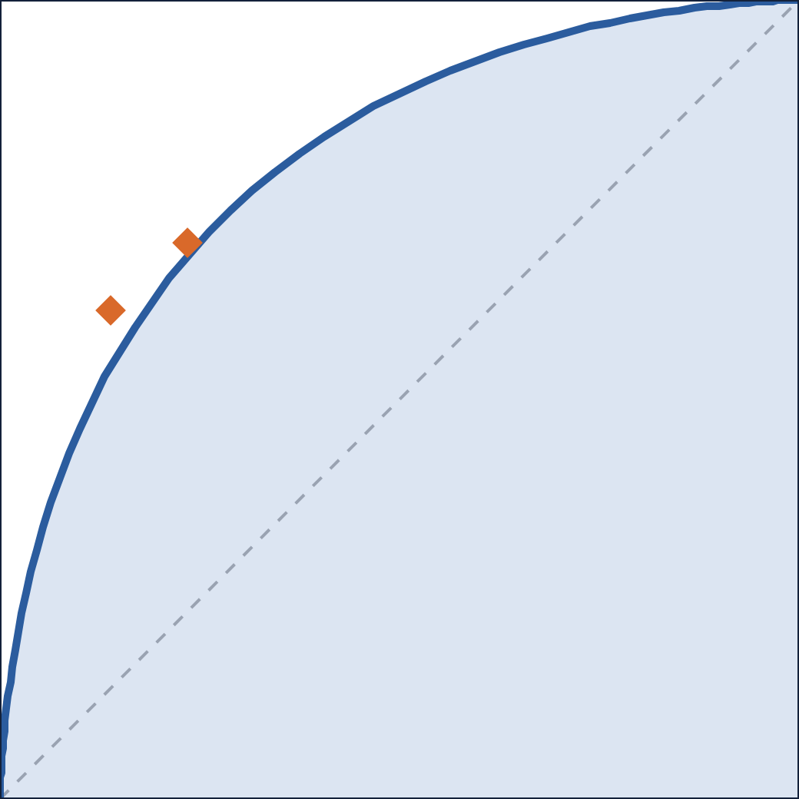
Cómo se lee la curva ROC
INDICADORES · AUC-ROC
TPR (recall) ↑
1
Eje Y · TPR = TP / (TP + FN)
Es el recall: de los que suscriben, cuántos detecta el modelo.
Eje X · FPR = FP / (FP + TN)
azar
Es 1 − especificidad: de los que no suscriben, cuántos marca por error.
t = 0,44
t = 0,50
Cada punto es un threshold
Al bajarlo, TPR y FPR suben juntos: nunca hay más recall con menos falsos positivos. El modelo define cuánto FPR cuesta cada punto de TPR.
AUC ≈ 0,80
AUC = área bajo la curva
Probabilidad de que un cliente que suscribe tenga mayor score que uno que no. 0,5 = azar · 1 = perfecto · Random Forest: 0,801 en test.
0
FPR (1 − especificidad) →
Curva ilustrativa con AUC ≈ 0,80 · los dos puntos son reales del Random Forest en test
9
Notes:
(1:30) La curva ROC muestra qué pasa con todos los thresholds posibles a la vez. En el eje Y está el TPR, que es el recall: de los que suscriben, cuántos detectamos. En el eje X, el FPR: de los que no suscriben, cuántos marcamos por error; es 1 menos la especificidad. Cada punto de la curva es un threshold. Con threshold altísimo no llamamos a nadie y estamos en (0,0); con threshold bajísimo llamamos a todos y estamos en (1,1). Al bajar el threshold, TPR y FPR suben juntos: con el mismo modelo nunca podemos tener más recall y menos falsos positivos a la vez. Lo que cambia entre modelos es la forma de la curva, es decir cuánto FPR pagamos por cada punto de TPR. Los dos rombos son nuestro Random Forest en test: con 0,50, TPR 61,2% y FPR 13,9%; con 0,44, TPR 69,6% y FPR 23,4%. Bajar el threshold fue moverse sobre la misma curva. El AUC es el área bajo esa curva y tiene una lectura concreta: si tomamos al azar un cliente que suscribe y uno que no, es la probabilidad de que el modelo le dé más score al primero. 0,5 es azar, 1 es perfecto; nuestro Random Forest da 0,801 en test. Ojo: TPR y FNR suman 1, así que subir el TPR siempre baja el FNR; el trade-off real es TPR contra FPR.

Slide 10
Qué medimos y por qué
INDICADORES
Real ↓ · Predice →
No suscribe
no se lo llama
Suscribe
se lo llama
Accuracy
Descartada
Decir siempre “no” da 88,3%. KNN tuvo 88,5% y detectó solo el 2,4% de los suscriptores.
TN
FP
No suscribe
No se gasta una llamada
Llamada en vano
AUC-ROC en test
Elige el modelo
FN
TP
No depende del threshold, no la engaña el desbalance y mide el ranking de clientes.
Suscribe
Suscripción lograda
Suscripción perdida
Recall › Precision
Fija el threshold
TP
TP
Un FN cuesta más que un FP. F2 pesa el recall el doble, con límite: llamar a todos no es un modelo.
Precision =
Recall =
TP + FP
TP + FN
De los que llamamos, ¿cuántos suscriben?
De los que suscriben, ¿a cuántos llamamos?
Bank Subscription · TP Final Ciencia de Datos · Métricas de la clase Suscribe
10
Notes:
(1:30) Antes de los resultados, cómo medimos. A la izquierda, la matriz de confusión traducida al banco: un falso positivo es una llamada en vano; un falso negativo, una suscripción perdida. De ahí salen las dos métricas clave para la clase Suscribe. Precision = TP / (TP + FP): de los clientes que el modelo manda a llamar, cuántos suscriben. Recall = TP / (TP + FN): de todos los que suscribirían, a cuántos llegamos. La accuracy la descartamos: con 88% de “no”, un modelo que no aprende nada ya da 88%; de hecho KNN tuvo la mejor accuracy y fue el que menos suscriptores detectó. Para comparar y elegir modelos usamos el AUC-ROC en test: no depende del corte, no la engaña el desbalance y mide lo que el banco necesita, ordenar bien a los clientes. Para el corte, asumimos que perder una suscripción cuesta más que una llamada sin resultado, así que priorizamos recall con F2, que lo pondera el doble que la precision. Pero con límite: llamar a todos da 100% de recall y no requiere modelo.

Slide 11
Random Forest es el mejor modelo
RESULTADOS
Modelo | AUC test | Precision | Recall | F1 | Llamadas
Regresión logística | 0,772 | 27,3% | 63,8% | 0,382 | 27,4%
KNN | 0,772 | 83,3% | 2,4% | 0,046 | 0,3%
Árbol de decisión | 0,759 | 35,3% | 55,6% | 0,432 | 18,4%
Random Forest (elegido) | 0,801 | 36,8% | 61,2% | 0,459 | 19,5%
+0,03 de AUC
El corte, no el modelo
Sin sobreajuste
en test sobre el resto (0,801 vs 0,772). Promediar árboles baja la varianza.
LR y KNN: mismo AUC (0,772), recall 63,8% vs 2,4%. Cambia la escala de probabilidades.
El AUC en test es consistente con el de validación cruzada en los cuatro.
Precision, recall y F1 de la clase Suscribe, con threshold 0,5 · Llamadas = % de test marcado “suscribe”
11
Notes:
(1:30) Comparamos los modelos por su AUC en test. El Random Forest es el mejor, con 0,801, unos 3 puntos arriba de la logística y el KNN (0,772) y del árbol (0,759). Al promediar cientos de árboles reduce la varianza de un árbol solo y capta interacciones que la logística no ve. Ojo con leer precision y recall de esta tabla: están con threshold 0,5. La logística y el KNN tienen exactamente el mismo AUC en test, pero uno detecta el 64% de los suscriptores y el otro el 2%: es un tema de dónde ponemos el corte, no de calidad del modelo. Y el AUC en test es parecido al de validación cruzada en todos, así que no hay sobreajuste. Un dato del árbol: su primer corte es Poutcome_success, lo mismo que vimos en el EDA.

Slide 12
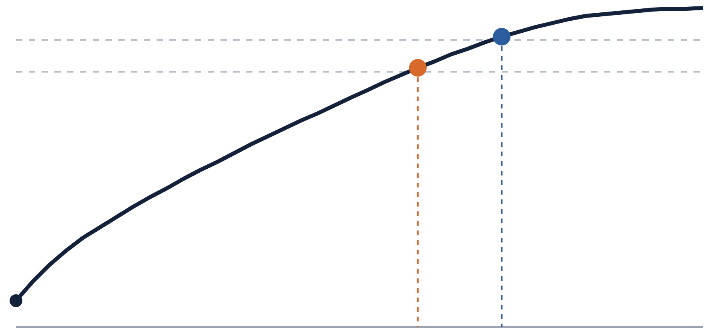
PCA no mejora ningún modelo
REDUCCIÓN DE DIMENSIONALIDAD · PCA
90%
AUC en test | Sin PCA | Con PCA
Reg. logística | 0,772 | 0,754
KNN | 0,772 | 0,763
Árbol | 0,759 | 0,743
Random Forest | 0,801 | 0,778
80%
25 componentes = 80%
30 componentes = 90%
PC1 explica 8,2%
Los cuatro eligieron 30 componentes, el máximo. PC1 es el historial de contacto, pero PCA no mira el target y diluye el corte clave (Poutcome_success).
Varianza explicada acumulada · componentes 1 a 42
Descartamos PCA: menos AUC y componentes sin lectura de negocio
Bank Subscription · TP Final Ciencia de Datos · Pipeline escalado → PCA → modelo, mismas grillas
12
Notes:
(1:30) La consigna pedía reducir dimensionalidad y volver a predecir. Aplicamos PCA y la varianza resultó muy repartida: la primera componente explica solo 8,2%, y para retener 80% hacen falta 25 de 42 componentes; 30 para el 90%. Era esperable: en el EDA vimos que las variables casi no correlacionan entre sí. La PC1 resultó ser el historial de contacto (Poutcome, Previous y Pdays), pero en el plano PC1–PC2 suscriptores y no suscriptores aparecen superpuestos. Reentrenamos los cuatro modelos con un Pipeline escalado–PCA–modelo, para que el PCA se ajuste dentro de cada fold, y la cantidad de componentes (25 o 30) la eligió el GridSearch. Todos eligieron 30 y todos empeoraron en test: la logística cae de 0,772 a 0,754 y el Random Forest de 0,801 a 0,778. PCA busca varianza, no separación del target; y a los árboles les mezcla Poutcome_success con todo lo demás. Con 42 variables tampoco hay un problema de costo computacional, así que lo descartamos.

Slide 13
Con el threshold en 0,44, más suscriptores
RESULTADOS · MODELO FINAL
Random Forest, test | Threshold 0,50 | Threshold 0,44
Recall | 61,2% | 69,6%
Precision | 36,8% | 28,3%
Llamadas | 1.759 | 2.605
Suscriptores detectados | 647 | 736 de 1.058
69,6%
de los suscriptores detectados, llamando al 28,8% de los clientes
Out-of-fold, sin mirar test: train se divide en 5 partes y cada una (naranja) la predice un Random Forest entrenado con las otras 4. Así cada cliente recibe la probabilidad de un modelo que no lo vio. Con esas probabilidades elegimos 0,44 (máximo F2) y recién después lo aplicamos en test: recall 68,1% en train vs 69,6% en test.
2,4× lo que se lograría llamando al azar
Bank Subscription · TP Final Ciencia de Datos
13
Notes:
(1:15) Lo último que hicimos, ya con el Random Forest elegido y PCA descartado, fue mover el threshold. El 0,5 por defecto no tiene sentido con un target desbalanceado. Buscamos el corte que maximiza F2 usando probabilidades out-of-fold sobre train, sin tocar test: dio 0,44. Al aplicarlo en test el resultado se sostiene. En números de negocio: llamando a menos de 3 de cada 10 clientes, el banco alcanza al 70% de los que se van a suscribir, 2,4 veces más que llamando al azar a la misma cantidad. El trade-off: pasamos de 647 a 736 suscriptores detectados, pero con 846 llamadas más. Eso conviene si una suscripción vale más que unas 10 llamadas; si las llamadas fueran caras, nos quedaríamos en 0,5.

Slide 14
Priorizar llamadas, no adivinar
CONCLUSIÓN FINAL
01
La historia con el banco manda
PARA EL BANCO
Quien suscribió antes vuelve a hacerlo en el 64,7% de los casos; los endeudados suscriben menos.
Llamar siguiendo la lista ordenada por el modelo.
02
Random Forest con threshold 0,44
Empezar por clientes con historial exitoso.
Variables originales, AUC 0,80. Detecta el 69,6% de los suscriptores llamando al 28,8% de los clientes.
Fijar el threshold según el costo real de una llamada.
03
Rigor antes que métricas lindas
Sin leakage, sin filtración entre train y test, y PCA probado y descartado con evidencia.
Próximo paso: ampliar la grilla del RF, que quedó en el límite.
Bank Subscription · TP Final Ciencia de Datos
14
Notes:
(1:15) Cerramos con tres ideas. Uno: lo que más explica la suscripción es la relación previa con el banco, no el perfil demográfico. Dos: el modelo final es un Random Forest con las 42 variables originales y threshold 0,44: AUC 0,80, y en la práctica alcanza al 70% de los suscriptores llamando a menos de 3 de cada 10 clientes. Tres: preferimos resultados honestos: sacamos la variable con leakage, todo el preprocessing se aprendió solo de train y PCA lo probamos y lo descartamos con números. Para el banco, la recomendación es usar el modelo como lista de prioridad y calibrar el corte con el costo real de cada llamada. ¡Gracias! Abrimos a preguntas.

